Slide 1
VHDL( Quartus Ⅱ + DE2) 2010.3.23
PS2 Keyboard to LCD, Test Bench
By Shin Ji-young

Slide 2
LCD code 비교
AVR vs VHDL

Slide 3
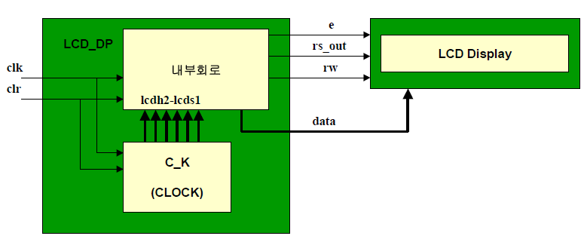
LCD Controller

Slide 4
텍스트형 LCD 모듈의 제어 명령표
기능 | 제어신호 |  | 제어명령 |  |  |  |  |  |  |  | 실행시간 (Max)
 | RS | R/W | DB7 | DB6 | DB5 | DB4 | DB3 | DB2 | DB1 | DB0
1. Clear Display | 0 | 0 | 0 | 0 | 0 | 0 | 0 | 0 | 0 | 1 | 1.52ms
2. Return home | 0 | 0 | 0 | 0 | 0 | 0 | 0 | 0 | 1 | - | 1.52ms
3. Entry mode set | 0 | 0 | 0 | 0 | 0 | 0 | 0 | 1 | I/D | S | 37us
4. Display ON/OFF control | 0 | 0 | 0 | 0 | 0 | 0 | 1 | D | C | B | 37us
5. Cursor or display shift | 0 | 0 | 0 | 0 | 0 | 1 | S/C | R/L | - | - | 37us
6. Function set | 0 | 0 | 0 | 0 | 1 | DL | N | F | - | - | 37us
7. Set CG RAM address | 0 | 0 | 0 | 1 | CG RAM address |  |  |  |  |  | 37us
8. Set DD RAM address | 0 | 0 | 1 | DD RAM address |  |  |  |  |  |  | 37us
9. Read busy flag and address | 0 | 0 | BF | Address Counter |  |  |  |  |  |  | 0us
Data write to CG RAM or DD RAM | 1 | 0 | Write Data |  |  |  |  |  |  |  | 41us
Data write to CG RAM or DD RAM | 1 | 1 | Read Data |  |  |  |  |  |  |  | 41us

Slide 5
LCD 초기화 순서
제어명령을 보내고 4.1ms이상 기다린다.
제어명령을 보내고 100us이상 기다린다.
먼저 display option을 설정한다.
LCD화면을 off시킨다.
Display 되어 있는 문자를 지운다.
Entry mode를 설정한다.
Display 형식을 설정한다.
Display Data RAM의 주소를 설정한다.
화면에 표시하고자 하는 문자의 코드를 넣어준다.
DELAY -> FUNCTION_SET -> DISP_ONOFF -> ENTRY_MODE -> LINE1 -> LINE2

Slide 6
AVR Edit - LCD Code
#include <io.h>
#define BYTE unsigned char
#define WORD unsigned int
#define LCD_DATA(val) (PORTC = val) //lcd
#define LCD_DATA_RD PINC
#define IN_LCD_DATA (DDRC = 0x00)
#define OUT_LCD_DATA (DDRC = 0xff)
#define LO_LCD_RS (PORTA &= 0xfd) //1111 1101
#define LO_LCD_RW (PORTA &= 0xfb)//1111 1011
#define LO_LCD_E (PORTA &= 0x7f) //0111 1111
#define HI_LCD_RS (PORTA |= 0x02)//0000 0010
#define HI_LCD_RW (PORTA |= 0x04) //0000 0100
#define HI_LCD_E (PORTA |= 0x80) //1000 0000
void delayy(int l)
{
BYTE i,j;
for (i=0;i<l;i++)
for (j=0;j<255;j++);
}
/******** Start LCD 관련모듈 ***********/
void lcd_write(BYTE rs, BYTE ch) // lcd_write (명령어, 데이터)
{
OUT_LCD_DATA;
LO_LCD_E;
if(rs) HI_LCD_RS;
else LO_LCD_RS;
LO_LCD_RW;
HI_LCD_E;
LCD_DATA(ch);
LO_LCD_E;
}
// LCD버퍼에 문자 넣기
void cputs(char *str)
{
int i;
for (i=0;i<16;i++)
{
if (str[i] == '\0')
break;
lcd_write(1, str[i]);
delayy(5);
}
}
void lcd_clear(void)
{
lcd_write(0, 0x01); // Clear
delayy(50);
}
void init_lcd(void)
{
lcd_write(0, 0x38); //디스플레이설정
delayy(50);
lcd_write(0, 0x38); //디스플레이설정
delayy(50);
lcd_write(0, 0x38); //디스플레이설정
delayy(50);
lcd_write(0, 0x0c); //디스플레이온
delayy(50);
lcd_write(0, 0x02); //커서홈
delayy(50);
lcd_write(0, 0x01); // Clear
delayy(50);
lcd_write(0, 0x80); //어드레스설정
delayy(50);
}
/************** END LCD 관련모듈 ***************/
void init_port(void)
{
DDRC=0xff;
PORTC=0xff;
DDRA=0x86;
PORTA=0xff;
}
void main(void)
{
init_port();
init_lcd();
lcd_clear();
cputs(" Seoul ");
// 2라인으로
lcd_write(0, 0x80 + 0x40);
delayy(50);
cputs(" BuSan ");
delayy(10);
// 3라인으로
lcd_write(0, 0x80 + 0x10);
delayy(50);
cputs(" Anseong ");
delayy(10);
// 4라인으로
lcd_write(0, 0x80 + 0x50);
delayy(50);
cputs(" DooWon ");
delayy(10);
for (;;) {}
}

Slide 7
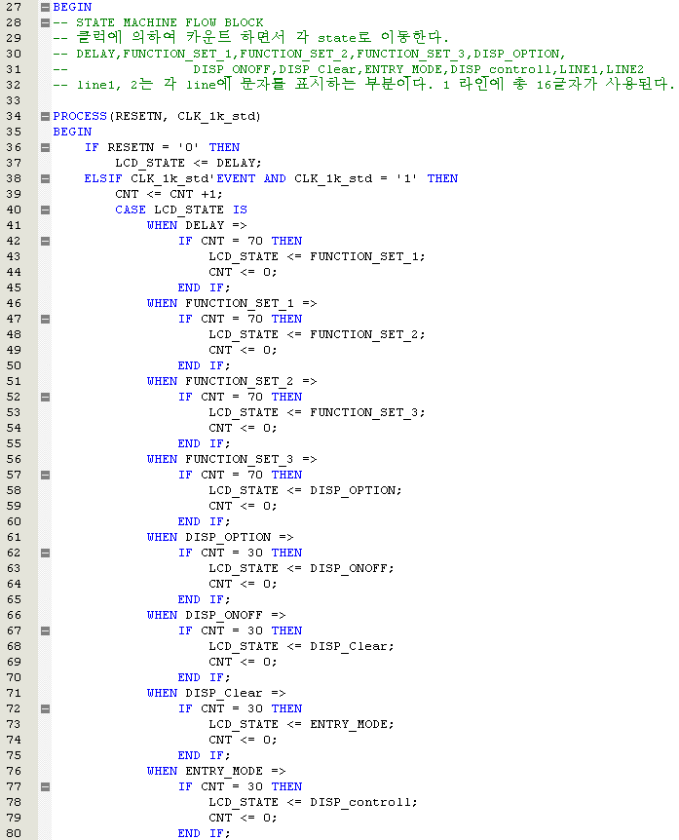
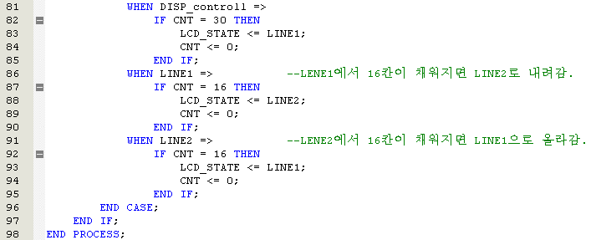

Slide 8
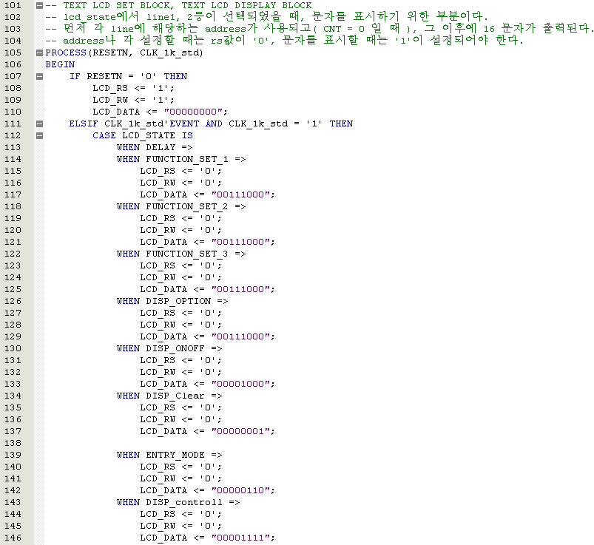
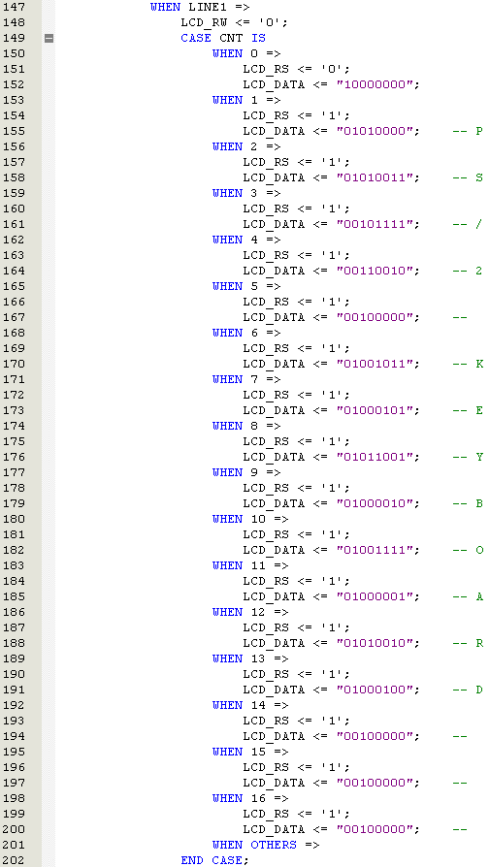

Slide 9
TestBench

Slide 10
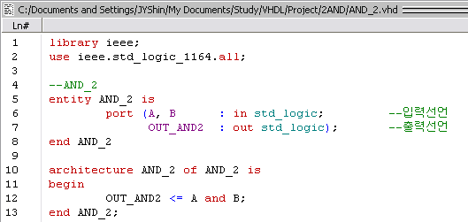
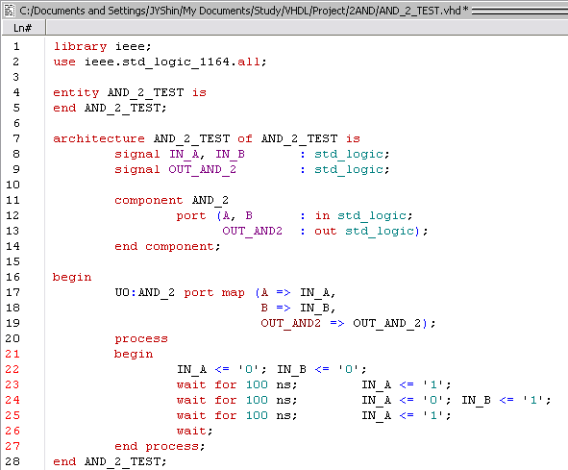
Source + Test Bench
VHDL을 이용한 디지털회로입문 147p
VHDL을 이용한 디지털회로입문 163p
다시 wait for 해야 Simulation에서
IN_A <= ‘1’ 을 확인할수 있다.

Slide 11
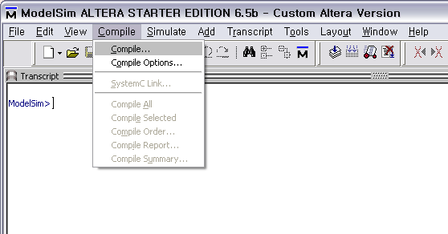
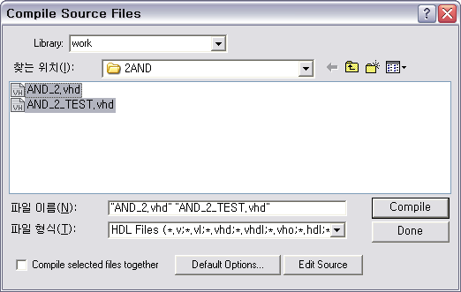
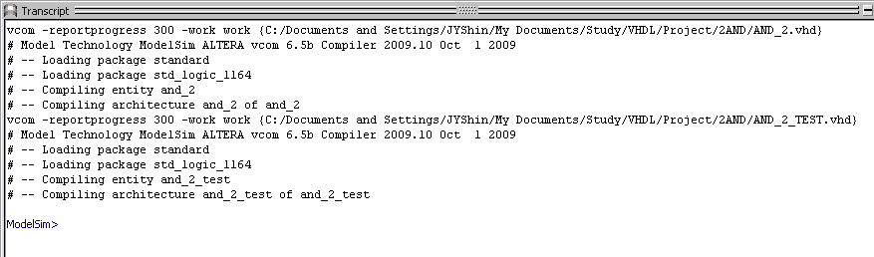
Compile

Slide 12
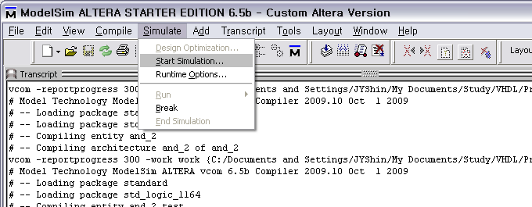
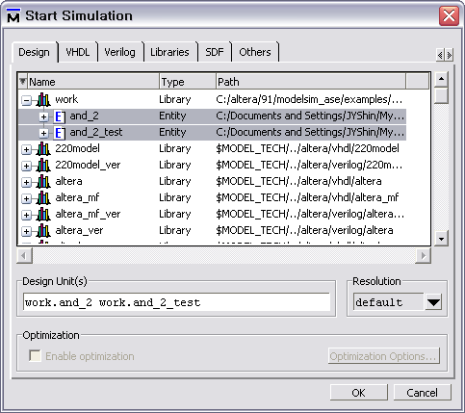
Simulation

Slide 13
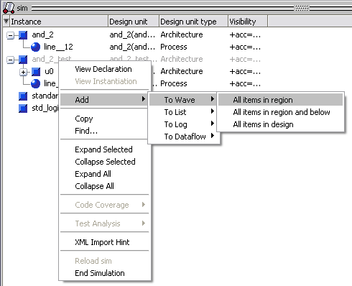
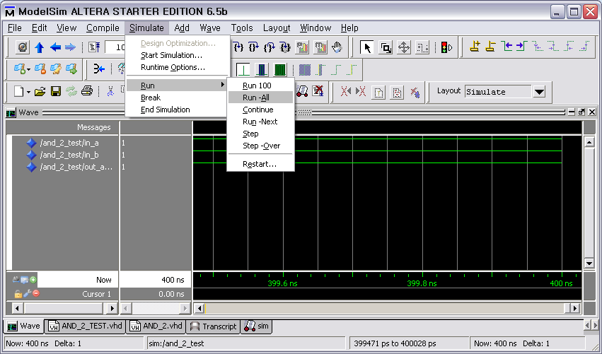

Slide 14
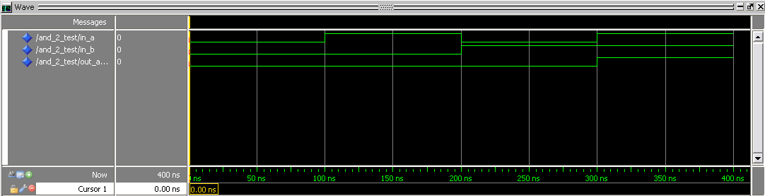
Simulation 결과
다시 wait for 해야 Simulation에서
IN_A <= ‘1’ 을 확인할수 있다.

Slide 15
참고자료
http://users.ece.gatech.edu/~leehs/ECE3055/homework/modelsim_tut.pdf
Modelsim tutorial

